Slide 1
RIESGOS INFORMÁTICOS
Organización del trabajo
Ivan Montero
Óscar Montero
Alberto Ruiz
Daniel Mascarilla

Slide 2

ÍNDICE
Factores psicosociales – – – – – – – – – – – 3
Estrés – – – – – – – – – – – – – – – – – – – 4
Síndrome de Burnout – – – – – – – – – – – 5
Mobbing o acoso psicológico – – – – – – – 6

Slide 3

Factores psicosociales
Enfermedades o problemas que podemos desarrollar:
Carga mental.
Insatisfacción laboral.
Problemas de relación.
Desmotivación laboral, etc.
Estrés.

Slide 4

Estrés
Problemas de salud que puede causar:
La presión arterial alta
Enfermedades cardiacas
Obesidad
Diabetes
Ansiedad
Depresión
Dolor muscular
Problemas para dormir
Dificultades reproductivas
Problemas de memoria

Slide 5
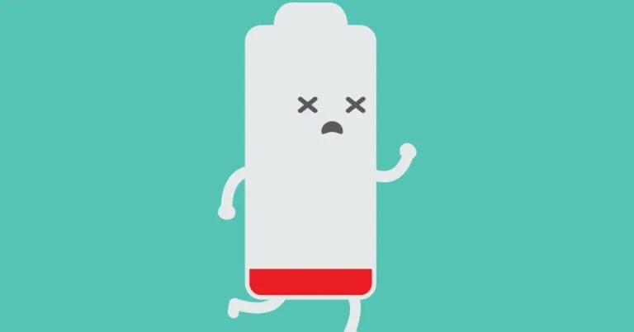

Síndrome de Burnout
Principales síntomas:
Agotamiento físico y mental
Despersonalización y cinismo
Descenso en la productividad laboral
Desmotivación

Slide 6
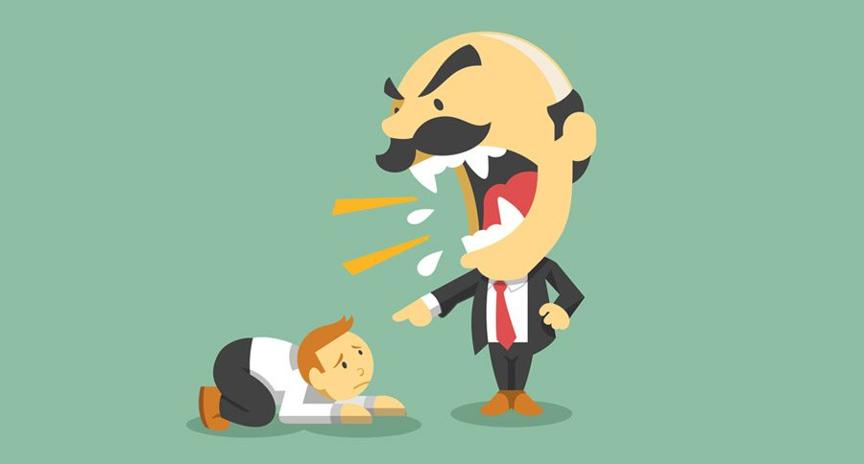

Mobbing o acoso psicológico
Se considera mobbing cuando un trabajador o grupo de trabajadores acosan a una misma persona concurridamente. El mobbing provoca un gran estrés laboral.

